Slide 1

Teszt modul
Erdei Krisztián

Slide 2
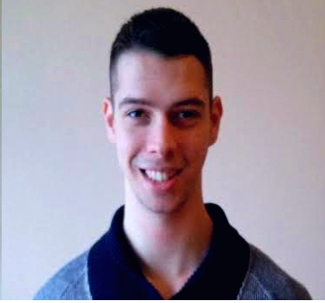
Fehér
Bemutatkozás
Erdei Krisztián
(PTI)
Notes:
Üdvözlök minden tisztelt jelenlévőt, Erdei Krisztián vagyok a Debreceni egyetem programtervező informatikus szak-ának aktív hallgatója én is mint az előttem szóló a teszt modul !keretein belül fejlesztetettem.!

Slide 3
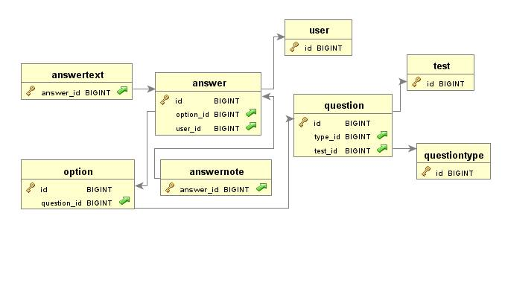
A prezentáció címe ide jön
Csapatmunka
Feladatmegosztás
Közös probléma megoldás
Kommunikáció fontossága
Notes:
Előszőr is arról szeretnék beszélni hogy ez a képzés lehetőséget adott arra hogy a projekt keretein belül csapatba dolgozzak. Szerencsésnek mondhatom magam hogy Gáborral és Attilával kerültem egy csapatba, úgy gondolom hogy könnyen alkalmazkodó típusúak így már a projekt elején is hatékonyan tudtunk dolgozni közösen . Nagyban befolyásolta a munkamorált az hogy Farkas László már a legelején összekovácsolta a csapatot, így később gördülékenyebben tudtuk végezni a feladatainkat. Fontosnak tartom azt is hogy a munka során feszültség mentes legyen a kommunikáció a társaim és köztem . Ezzel a projektmunka során nem is volt probléma így az egymástól függő feladatokat összehangoltan tudtuk kivitelezni.

Slide 4
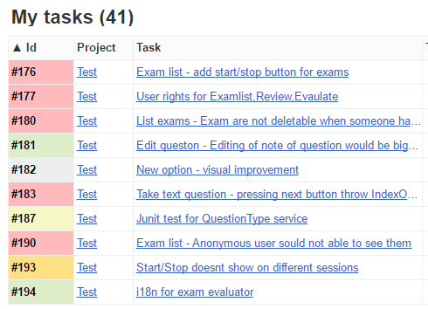
A prezentáció címe ide jön
Főbb feladataim
Teszt kitöltés
Teszt státusz
I18n
Notes:
Most pedig a projektmunka alatti feladataimról szeretnék szót ejteni. Ahogy ismerkedtem a használt technológiákkal úgy vállaltam egyre nagyobb feladatokat , elejinte adatbázisban egy-egy táblát vettem fel kapcsolatokat hoztam létre köztük úgy később egész főbb részeket vállaltam el egyedül.
Ahogy a kanboardos feladataimból látszik minden féle-fajta feladatot tudtam érinteni a projektmunka során így a lehetőleg legtöbbet tanulhattam és tapasztalhattam.
A főbb feladataim között volt a teszt kitöltésének implementálása. Itt egészen adatbázisrétegtől én irányíttattam az adatokat a megjelenítő rétegig amit majd a tesztet kitöltő diákok láthatnak, de nem ez volt az egyetlen feladatom mikor teljesen a legalsó rétegtől kellet a legfelsőbb rétegik új tartalmat létrehoznom .
A projektmunka során a problémamegoldásának a menete egy jól megfontolt gondolkodási idővel indult hogy kiválaszthassam a legegyszerűbb módot a kiválasztott problémára. Így sikerült nehéz feladataim nagyrészét hamarabb elvégezni , és így több időm maradt a László által kiszabott feladatokra , valamint csapattársaim kisegítésére is. Ahogy a dián is felvan tüntetve én végeztem a legtöbb nemzetköziesítést. Köztudottan ez nem egy nehéz feladat de valakinek ezt is megkellet csinálni hosszú és monoton de ezt mindig lehetett csinálni ha éppen csak ez volt az elérhető feladatok között, én pedig szerettem volna a legtöbbet kivenni a csapatmunkából.

Slide 5
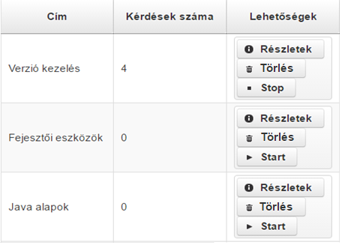
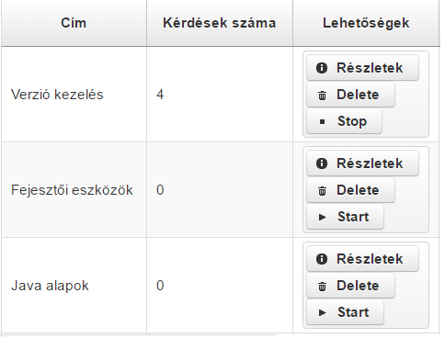
A prezentáció címe ide jön
Kihívásaim
Teszt státusz probléma
Notes:
Rátérnék a kihívásaimra, a projekt során főbb kihívásaimra mondanám a teszt státusz problémát. Ahogy mondtam a kihívásaim előtt megpróbáltam átgondolni a legegyszerűbb megoldást, talán ez mozgatta meg a legtöbb fogaskerekem hiszen annyira ellehet volna bonyolítani hogy mire leimplementáltam volna a megoldást túl sok idő telt volna el gondoltam elsőre. Így ezt a feladatot elnapoltam és mással foglalkoztam megtartottam a gondolatmenetem a legközelebbi megbeszélésre
A megbeszélésen felhoztuk témaként és sikerült közösen egy egyszerűbb megoldást adni mint ahogy én azt elsőre gondoltam. Végül a megoldás egyszerűre sikeredett annyi volt hogy adatbázis szinten letároltam egy kapcsolót ,

Slide 6
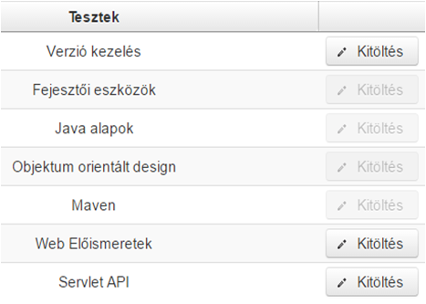
A prezentáció címe ide jön
Kihívásaim
Teszt státusz probléma
Notes:
Melyet a honlapon keresztül állíthat az oktató. Ezek után már csak az volt a feladatom hogy a diáknak is megjelenjen a kitöltés gomb megfelelő állapotában az alábbi módon. Itt pedig a primefaces adta lehetőségeket használtam ki.

Slide 7
A prezentáció címe ide jön
Amit a képzés adott számomra
Csapatmunka
Junior szintű tudás
Belátást a szoftverfejlesztésbe
Notes:
Zárásképpen arról szeretnék beszélni amit a képzés adott , egyfelől ugye már beszéltem a csapatmunkáról amit elengedhetetlennek tartok egy ilyen projekt során. Ezen kívül ahogy mindenki, én is számtalan tapasztalattal illetve megoldási folyamattal lett gazdagabb. Ezt azért emelném ki és azért fontos mert ezeket nem a közelgő munkahelyen kell majd át először átélnem hanem már az itt felhasználtakból meríthetek.
Az alábbi feladataim megoldásából az is kiderülhet számukra hogy adott technológiákat megtanultam használni úgy , hogy kijelölt feladataimat elvégezzem. Ez azt is jelenti hogyha egy újabb technológiával kerülnék szembe azt ugyan így tudnám magamévá tenni , és rövid idő elteltével úgy lenne az a tudás magabiztos és később teljesen megbízható.
Végül megszeretném köszönni a figyelmüket és hogy meghallgattak. Köszönöm.

Slide 8

KÖSZÖNÖM A FIGYELMET!
Erdei Krisztián
06706406699

